Slide 1
KRİSTAL VE AMORF
Katı cisimler doğada iki şekilde bulunurlar,
bunlar; Kristal ve Amorf yapılardır.
Atom,molekül veya atom ve molekül gruplarının uzayda üç boyutlu peryodik olarak düzenlenerek birikmiş hallerine KRİSTAL denir.
Kristal sözcüğü düzgün geometrik dış yüzeylere sahip katıları ifade etmek için kullanılmaktadır.
Maddenin yapısında böyle peryodik bir dizilme yoksa bunlarda amorf yapı denir.

Slide 2
Kristallerde Kafes Yapısı
►Kristallerdeki kimyasal unsurların düzenli sıralanışı üç boyutlu hacim kafes (nokta kafes) ilkesine uymaktadır. Eşdeğer yapıtaşlarının veya noktaların bir yönde eşit aralıklarla dizilmesi sonucu bir noktalar dizisi meydana gelir (Şekil ).

Slide 3
►Eşdeğer noktaların iki boyutta periyodik olarak sonsuza kadar tekrarlanması ile yüzeysel ağ oluşur. Yüzeysel ağın en küçük birimine birim ağ denir. Bunlar büyüklük ve şekillerine göre iki yönde sonsuza kadar paralel kayma (translasyon) ile yüzeysel kafesi oluşturur (Şekil ).

Slide 4
►Yüzeysel ağlardaki eşdeğer noktalar bir üçüncü yönde de periyodik olarak tekrarlanırsa, üç boyutlu bir kafes olan hacimsel kafes elde edilmiş olur. Hacimsel kafesin en küçük birimine birim hücre denir.

Slide 5
Kristallerde Anizotropi
►Katı, ısı iletkenliği, optik, renk ve morfolojik anizotropidir.
►Ayrıca, darbe figürleri, kimyasal reaktiflerle çözünme ve aşınma, manyetik anizotropidir.

Slide 6
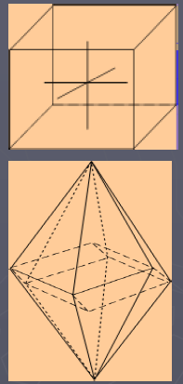
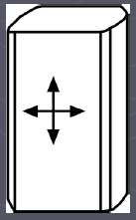
Katı Anizotropi
►Sağlamlık Anizotropisi
►Büyük bir kaya tuzu, galenit veya kalsit kristali çekiçle parçalanacak olursa, meydana gelen parçaların gelişigüzel olmadığı, düzgün yüzeylerden oluştuğu görülür (Şekil ).
►Sertlik Anizotropisi
►Kristallerde rastlanan katı anizotropi kendini sertlikle de gösterir. Örneğin disten kristali c-ekseni yönünde çakı ile çizilebilmesine rağmen, buna dik yönde çakı ile çizilemez. Çünkü bu mineralin uzun ekseni yönünde sertliği 4-4.5, diğer yönde ise 6-7 arasındadır (Şekil ).

Slide 7
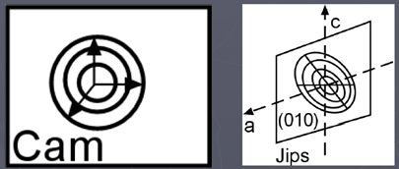
►Isı İletkenliği Anizotropisi
►Bu anizotropi türün de kristallerin ısı iletme yetenekleri yönlere bağlı olarak değişmektedir.

Slide 8
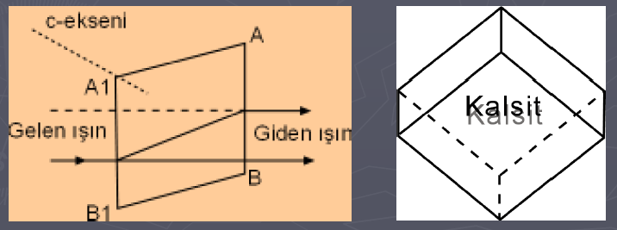
►Optik Anizotropi
►Birçok kristal optik özellikleri bakımından da anizotropi gösterirler. Örneğin kalsit kristaline giren bir ışık çift kırılma sonucu iki ışın unsuruna ayrılır (Şekil a). Bunların yayılma yüzeyleri birbirine dik olup, yayılma hızları birbirinden oldukça farklıdır (ne=1.485, no=1.6584).
►Şeffaf bir kalsit kristalinin romboeder dilinim yüzeyine dik yönde bakılacak olursa, kristalin altındaki bir obje çift görünür (Şekil b).

Slide 9
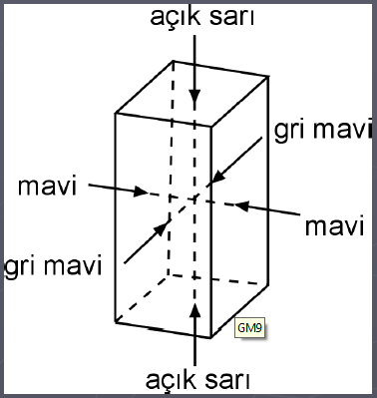
►Renk Anizotropisi
►Bu aniztropi türüne göre kristaller, farklı yönlerde farklı renklerde görünürler. Şekil de görüldüğü gibi, kordiyerit kristali muhtelif yönlerde muhtelif renklerde görünür. Örneğin kristale yukarıdan (c-ekseni) bakıldığında açık sarı, önden (a-ekseni) bakıldığında gri mavi, yandan (b-ekseni) bakıldığında ise mavi renklerde görünür. Bu olay kordiyerit kristalinin ışığı farklı yönlerde farklı miktarlarda absorbe etmesinden ileri gelmektedir.

Slide 10
►Morfolojik Anizotropi
►Kristaller yeterli hacim buldukları veya ortamda herhangi bir engel olmadığı takdirde düzgün yüzeyler ve doğru kenarlardan oluşmuş düzgün şekillerde meydana gelirler. Yeterli serbest hacim bulamazlarsa veya ortamda serbest büyümelerine engel olacak bir etken mevcut ise, dış görünüşleri bakımından düzgün yüzeylere sahip olmazlar. Hatta bazen tamamen şekilsiz oluşumlar halinde karşımıza çıkarlar. Fakat bunların iç yapıları, hacim kafes karakterleri yine anizotropi özelliğine sahiptir.

Slide 11
KRİSTALOGRAFİ
Kristalografi; Kristalen katıların büyüme prensiplerini, dış biçimlerini ve iç yapısını inceleyen mineralojinin bir dalıdır. Kristalografi sadece minerallerle değil, diğer yapay kristallerle de ilgilenir.

Slide 12
Bir kristalin dış şekli onun morfolojisi olarak bilinir ve içteki düzenin bir ifadesidir. Bir kristaldeki iç düzen veya kristal yapısı, motiflerin ( atom, iyon veya molekül gruplarının) bir kafes (lattice) (noktaların veya motiflerin uzaydaki periyodik bir dizilim) deki tekrarlanmaları olarak düşünülür. Kafes iç düzenin ötelenebilen bileşenidir. Motif veya atomlar belli bir simetriyi dış yapıda da yansıtırlar.

Slide 13
İyi gelişmiş yüzeyli kristal katılar için öhedral (özşekilli), yüzeyleri çok iyi gelişmemiş olanlar için subhedral (yarı özşekilli) ve gelişmiş yüzeyleri olmayanlar için anhedral (Özşekilsiz) terimleri kullanılır.
Ancak mikroskop altında tayin edilebilecek kadar ince taneli
agregatlar halinde olan kristal malzemeye mikrokristalen,
sadece X-Işın difraksiyon yöntemiyle inelenebilecek kadar ince
kristallerden meydana gelenler için de kriptokristalen terimi
kullanılır.
Bazı maddeler ise herhangi bir iç atomik düzenleme göstermezler.
Doğal olarak oluşmuş amorf katılara dar anlamda mineraloid denir.

Slide 14
KRİSTALLEŞME

Slide 15
Oldukça ender gözlenen bir oluşum da katı maddelerden kristallerin oluşabilmesidir. Örneğin çok eski yapıtlardaki camlar mikroskop altında incelenecek olursa, bunların çok küçük kristalcikler içerdiği görülür. Bu kristalcikler amorf katı cam kitlesinin zamanla kristalleşmesiyle oluşmuşlardır. Atom seviyesinde düzensiz bir yapı gösteren amorf cam kitlesi zamanla kısmen düzenli bir yapı kazanmıştır.
Bir başka örnek; katı opal-A’nın (düzensiz amorf silis) zamanla opal-CT (yarı-düzenli amorf silis) ve kuvars yönünde kristalin bir yapıya ulaşmasıdır.
Birçok mineral, özellikle de cevher mineralleri başlangıçta amorf olarak ayrışırlar ve daha sonra kristalin bir duruma geçerler. Örneğin; melnikovitpirit (Fe,As)S₂ ve bravoit (Fe,Ni)S₂

Slide 16
A. Çözeltilerden kristalleşme
Çözelti; katı bir maddenin bir sıvı içinde çözünmesi ile oluşan homojen karışımdaki sıvıya denir. Çözeltiden kristalleşme; Çözeltinin buharlaşması, çözeltinin soğutulması, çözeltiden çözücü madde miktarının azaltılması ve çözeltiye madde eklenmesi ile meydana gelmektedir:
a) Çözeltinin buharlaşması ile kristalleşme: Kayatuzu kristalinin (NaCl) sudaki çözeltisinden kristal oluşumu, çözeltiden kristalleşmeye ait tipik bir örnektir. Buharlaşma etkisiyle bu çözeltinin birim hacmindeki Na⁺ ve CI⁻ derişimi gittikçe artar. Sonuçta kalan tuzun tümü çözeltide taşınamaz hale gelir ve katı tuz çökelmeye başlar. Suyun buharlaşması çok yavaş olursa, Na⁺ ve CI⁻ iyonlarının gruplaşmasıyla karakteristik biçim ve ortak yönlenmeler gösteren bir veya birkaç kristal meydana gelir. Buharlaşma hızlı olursa, çok sayıda kristalleşme merkezleri ortaya çıkar.

Slide 17
Sonuçta genellikle çok sayıda küçük ve düzensiz yönlenmiş kristaller oluşur. Çözeltinin sıcaklığının veya basıncının azalmasıyla da kristaller gelişir. Örneğin, sıcak su soğuk sudan biraz daha fazla tuz çözündürür. Diğer yandan, daha yüksek basınçta daha fazla tuz çözeltide tutulabilir. Ayrıca doygun bir çözeltinin basıncı düşürülürse, aşırı doygunluk meydana gelir ve kristaller oluşur.

Slide 18
b) Çözeltinin soğutulması ile kristalleşme: Örneğin, Na⁺ ve CI⁻ içeren sıcak bir çözelti soğutulursa, tuzun çökelmesine yol açan uygun bir derişime ulaşılır. Bir miktar sıcak su içerisinde bol miktarda kayatuzu çözdükten sonra çözelti soğumaya bırakıldığında, bir süre sonra çözeltide küp şeklinde küçük kayatuzu kristallerinin oluştuğu görülür. Burada dikkat edilecek nokta, sıcak su içerisinde doymuşa yakın miktarda tuzun çözünmüş olmasıdır. Sıcaklığın düşürülmesi ile kristal oluşmasına bir ikinci örnek te KNO₃ dır. Bu mineral 30 C sıcaklıkta suda doymuş duruma kadar çözülür ve sıcaklık 20 C ye düşürülürse kristalleşme başlar.

Slide 19
c) Çözeltilerden çözücü madde miktarının azaltılması ile kristalleşme: Örneğin doymuş bir alunit KAl₃(SO4)₂(OH)₆) (şaptaşı veya alumtaşı) çözeltisini kaynatarak bir kısım su buharlaştırılacak olursa, kristaller oluşur.

Slide 20
d) Çözeltiye madde eklenmesi ile kristalleşme: Örneğin doymamış bir CaCl₂ çözeltisine yine doymamış MgSO₄ çözeltisi ilave edilirse, beyaz jips (CaSO₄.2H₂O) kristalleri meydana gelir (CaCl₂+MgSO₄ → CaSO₄.2H₂O+Mg⁺²+2Cl⁻). Burada her iki tuzun karşılıklı kimyasal etkilerinden dolayı yeni bir mineral oluşmakta, bu mineralde tüm olarak çözülemediğinden kristaller halinde ayrışmaktadır.

Slide 21
B. Eriyiklerden kristalleşme
Katı bir maddenin ısıtılmasıyla oluşan erimiş sıvıya eriyik adı verilir. Donma ergimenin tersidir. Çözeltiden kristal oluşumu ile çok büyük bir benzerlik gösterir. Çok bilinen bir örnek, suyun donmasıyla meydana gelen buz kristallerinin oluşumudur. Sıcaklık yeteri kadar azalırsa, sıvı haldeyken her yönde hareket edebilen H₂O molekülleri düzenlenerek katı ve kristalin bir kütle meydana getirirler.

Slide 22
Daha karmaşık olmasına rağmen, magmatik kayaçların magma eriyiğinden oluşumları da suyun donmasına benzer. Soğuyan bir magmadan kristal büyümesi, birbiriyle çatışan iki etkinin sonucudur. Bunlardan biri ısısal titreşimler olup, potansiyel mineral çekirdeklerini bozmaya yöneliktir. Diğeri ise çekim güçleri olup, atom veya iyonları bir arada toplamayı sağlar. Sıcaklık düştükçe, birincisinin etkisi kaybolur ve çekim güçleri ana etken haline gelir. Bir başka örnek, kükürt eriyiğinin soğutulması ile iğneler şeklinde kükürt kristallerinin oluşumudur.

Slide 23
Bir madde ısıtılarak eriyik haline getirildikten sonra yavaş yavaş soğutulacak olursa, yine kristalleşme meydana gelir. Soğuma yeteri kadar yavaş ise amorf karakterde bir katı madde (cam) oluşur. Çünkü ani soğuma nedeniyle atomik kimyasal unsurlar hacim-kafes karakterine göre düzenli bir dizilme olanağı bulamazlar. Yavaş soğutulduğunda eriyikteki kimyasal unsurlar, bir başka ifade ile kristali oluşturacak yapıtaşları hacim-kafes ilkesine göre düzenli geometrik dizilme olanağı bulur ve sonuçta kristali oluştururlar. Kristalleşmenin güzel olması, yani kristallerin ideal oluşması için eriyiğin çok yavaş soğutulması gerekir.

Slide 24
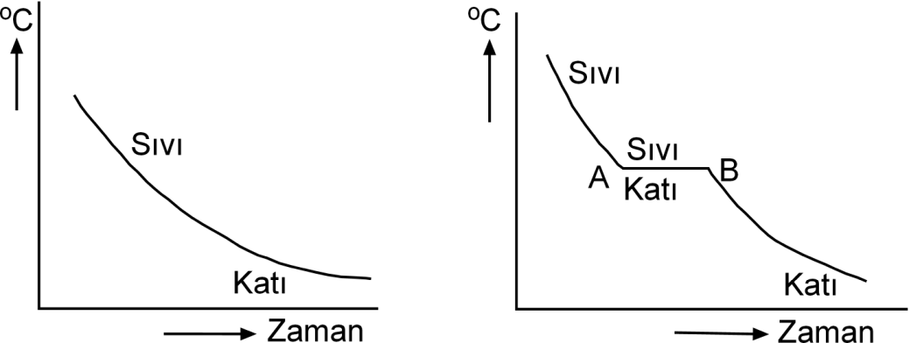
Bu örnekte; soğuma hızına göre birbirinden çok farklı atom yapı düzeni gösteren iki madde meydana gelmektedir. Eriyik hızlı soğutulduğunda bir viskozite (ağdalılık=akmaya karşı direnç) artması görülür, karışık bir yapıya sahip olur ve sonunda elde edilen cam viskozitesi çok yüksek bir sıvı olarak kabul edilebilir. Camın oluşumu esnasındaki sıcaklık/zaman ilişkisi (Şekil a), kristal oluşumundan farklı bir durum gösterir (Şekil b).
Kristalleşmede sıcaklık-zaman ilişkisi a) Amorf madde,
b) Kristal oluşumu.

Slide 25
Sıcaklık kristalleşmenin başladığı (A) noktasından son bulduğu (B) noktasına kadar sabit kalmaktadır. (B) noktasında sıvı tükenmiştir ve meydana gelen kristalin sıcaklığı düşmeye başlamıştır. (A) noktasının üzerinde ise madde yalnız sıvı halde bulunmaktadır. Bu olayda ısı düşerken sıvının bazı noktalarında birden bire Tohumcuk veya kristal çekirdeği ismi verilen küçük kristal tanecikleri meydana gelmeye başlar. Meydana gelen bu tohumcukların üzerine yapıtaşlarının düzenli olarak yığılmasıyla makro mertebede kristaller oluşur. (A) ve (B) noktaları arasında sistem ısı kaybetmesine rağmen bir sıcaklık değişmesi olmaz.
Kristalleşmede sıcaklık-zaman ilişkisi a) Amorf madde,
b) Kristal oluşumu.

Slide 26
C. Buharlardan kristalleşme
Daha seyrek olan bir durumdur. Buharın soğumasıyla birbirlerinden ayrı olan atom ve iyonlar daha yakın duruma gelip kilitlenerek kristalin bir katı meydana getirirler. Bu tarzda kristalleşme ile ilgili bazı örnekler; kar oluşumu ve fümerollerin (volkanik etkinliğin son evresinde gaz ve/veya buhar yayılan baca ve/veya ince çatlaklar) çevresinde meydana gelen kükürt kristalleşmeleridir.

